Slide 1


Slide 2
LIVELLO GENERALE MATURITÀ
AREA
RISULTATO
STRATEGIA
2 - ROTTA
CULTURA
2 - ROTTA
PROCESSI
2 - ROTTA
MERCATO
2 - ROTTA

Slide 3
STRATEGIA
RISULTATO
COMMENTO
2 - ROTTA
L’organizzazione inizia a definire una direzione più chiara rispetto ai temi DEIA, introducendo obiettivi, responsabilità e strumenti di pianificazione più strutturati. La leadership riconosce il valore strategico della cultura organizzativa, dell’inclusione e della sostenibilità delle pratiche interne, favorendo un primo allineamento tra visione e azione. Restano tuttavia differenze significative tra funzioni e livelli organizzativi, e la capacità di tradurre gli obiettivi in comportamenti coerenti è ancora in evoluzione.
SOTTOGRUPPO
RISULTATO
ATTIVITÀ SUGGERITE
Strategia e Pianificazione
2 - ROTTA
Integrare gli obiettivi DEIA nei processi di pianificazione aziendale e nei momenti decisionali più rilevanti. Rafforzare coordinamento, allocazione di risorse e monitoraggio delle iniziative per aumentare continuità e coerenza.
Governance e Leadership
2 - ROTTA
Rafforzare l'impegno della leadership attraverso obiettivi condivisi, responsabilizzazione e maggiore coordinamento tra funzioni e livelli organizzativi. Favorire una leadership più consapevole e coerente nei comportamenti quotidiani.
Misurazione e Impatto
3 - ORBITA
Integrare la misurazione dell’impatto nei processi di miglioramento continuo, utilizzando dati e feedback per orientare investimenti, priorità e sviluppo organizzativo.

Slide 4
CULTURA
RISULTATO
COMMENTO
2 - ROTTA
L’organizzazione inizia a rendere più espliciti valori, comportamenti attesi e principi culturali condivisi, sviluppando maggiore attenzione verso ascolto, benessere, sicurezza psicologica e qualità delle relazioni interne. Emergono percorsi di sensibilizzazione, pratiche collaborative e iniziative orientate a rafforzare inclusione e partecipazione. L’esperienza culturale risulta tuttavia ancora disomogenea tra diverse aree dell’organizzazione.
SOTTOGRUPPO
RISULTATO
ATTIVITÀ SUGGERITE
Cultura e Comportamenti
2 - ROTTA
Rafforzare pratiche manageriali coerenti con i valori dichiarati, promuovendo feedback costruttivi, collaborazione trasversale e maggiore attenzione alla qualità delle relazioni quotidiane.
Benessere e Sicurezza Psicologica
3 - ORBITA
Rafforzare spazi di dialogo, feedback e partecipazione che permettano alle persone di esprimersi con maggiore fiducia e contribuire attivamente al miglioramento organizzativo.
Formazione e Consapevolezza
2 - ROTTA
Strutturare percorsi formativi continuativi per leadership e popolazione aziendale, collegando apprendimento, comportamenti organizzativi e qualità delle relazioni.

Slide 5
PROCESSI
RISULTATO
COMMENTO
2 - ROTTA
L'organizzazione inizia a formalizzare pratiche e responsabilità comuni: emergono processi più strutturati per la gestione delle persone, lo sviluppo di prodotti e servizi, la collaborazione e il monitoraggio delle iniziative. Vengono introdotti strumenti di ascolto, momenti di feedback e pratiche orientate a favorire maggiore equità e trasparenza. Tuttavia, l’applicazione dei processi non è ancora uniforme e molte dinamiche dipendono ancora dalla qualità relazionale dei singoli leader o team.
SOTTOGRUPPO
RISULTATO
ATTIVITÀ SUGGERITE
Processi Operativi e Accessibilità
2 - ROTTA
Standardizzare strumenti, procedure e modalità operative, aumentando accessibilità delle informazioni e trasparenza dei flussi di lavoro. Coinvolgere le persone nella raccolta di feedback sull’esperienza operativa quotidiana.
Persone e Processi
2 - ROTTA
Rafforzare processi di ascolto, performance review e sviluppo delle competenze, favorendo maggiore equità nelle opportunità e qualità della relazione manageriale.
Innovazione, Ricerca e Sviluppo
2 - ROTTA
Integrare prospettive differenti nei processi di progettazione e sviluppo, aumentando collaborazione trasversale e attenzione ai bisogni di clienti, utenti e stakeholder.

Slide 6
MERCATO
RISULTATO
COMMENTO
2 - ROTTA
L’organizzazione inizia a integrare temi di impatto, sostenibilità e cultura nelle relazioni con il mercato: emergono maggiore attenzione alla reputazione, alla qualità delle partnership, all'accessibilità e alla coerenza tra identità interna ed esterna. Vengono avviate iniziative di employer branding, ascolto degli stakeholder e comunicazione più consapevole, anche se la percezione esterna non è ancora completamente allineata alle pratiche organizzative interne.
SOTTOGRUPPO
RISULTATO
ATTIVITÀ SUGGERITE
Brand, Comunicazione e Rappresentazione
2 - ROTTA
Definire linee guida condivise per comunicazione, attrattività aziendale e rappresentazione inclusiva, coinvolgendo funzioni aziendali diverse nella revisione dei contenuti e dei canali utilizzati.
Clienti, Utenti e Accessibilità
2 - ROTTA
Introdurre criteri di accessibilità e inclusione nella progettazione di servizi, prodotti ed esperienze, raccogliendo feedback più strutturati da clienti e stakeholder.
Impatto Sociale e Posizionamento
3 - ORBITA
Integrare il contributo sociale e relazionale dell’organizzazione nelle attività di business, sviluppando collaborazioni continuative con stakeholder, comunità ed ecosistemi territoriali.

Slide 7
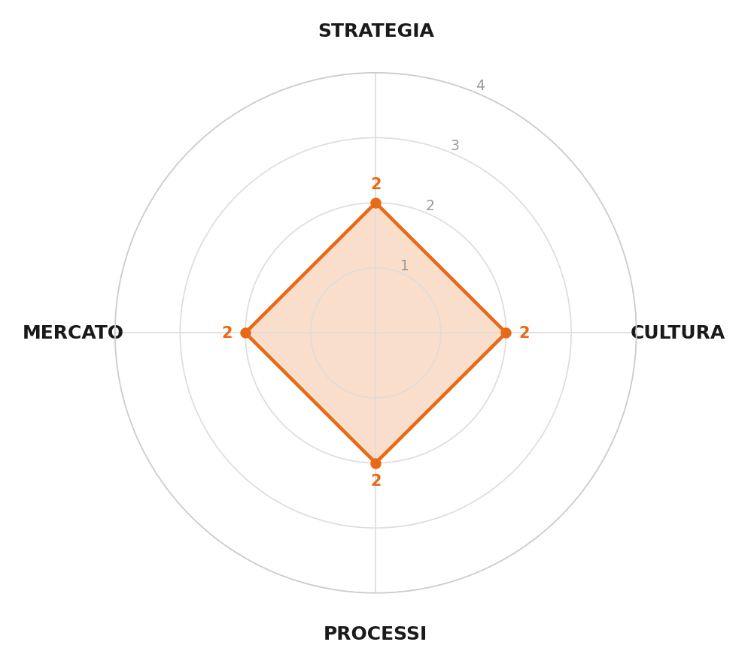
PROFILO DI MATURITÀ
Distribuzione dei livelli di maturità per area
LIVELLI PER AREA
STRATEGIA 2 - ROTTA
CULTURA 2 - ROTTA
PROCESSI 2 - ROTTA
MERCATO 2 - ROTTA
LIVELLO MACRO
2 - ROTTA

